Slide 1
Формули радіусів вписаних і описаних кіл правильних многокутників
9 клас , геометрія
№№ 733, 745, 749, 751
Підготувала вчитель математики Ткаченко С.О.
Новобиківський ЗЗСО І-ІІІ ступенів

Slide 3
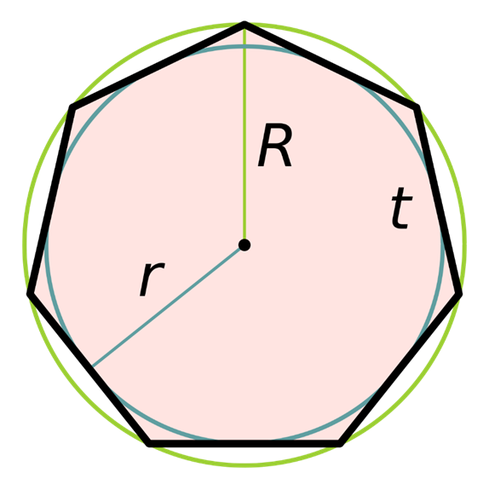

Slide 4
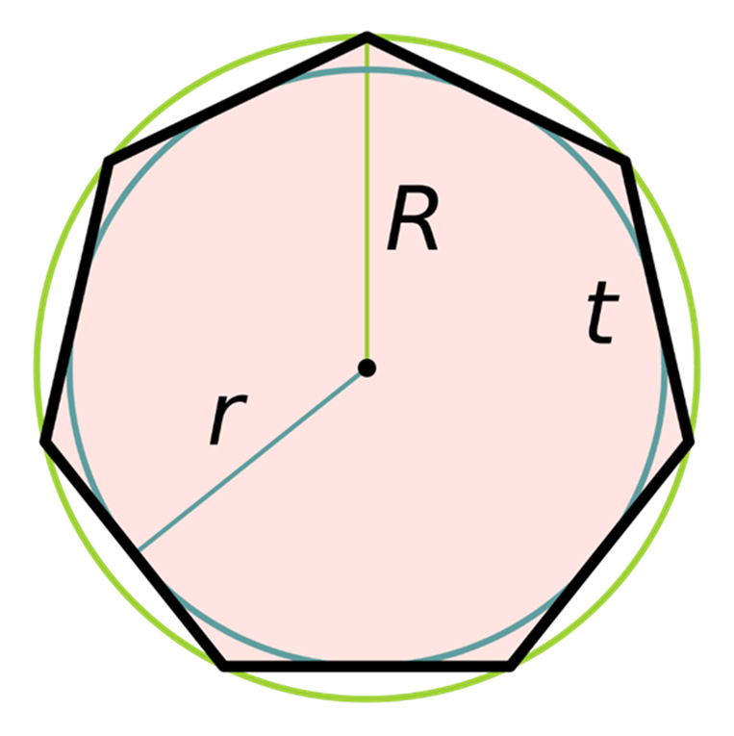
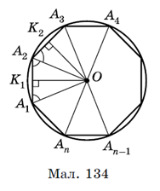

Slide 5
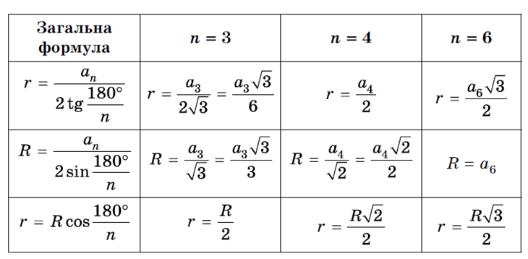
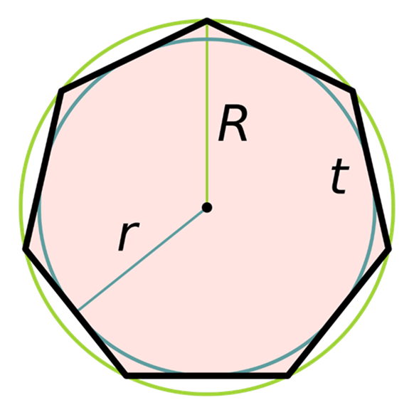
n

Slide 6
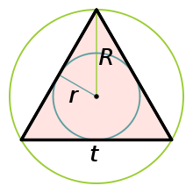
n

Slide 7
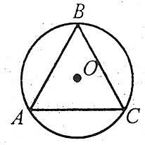

Slide 8
n

Slide 10
Формула площі многокутника

